Slide 1

CHÀO MỪNG CÁC CON
ĐẾN VỚI TIẾT HỌC

Slide 2


















Khởi động

Slide 3


Slide 4
KIỂM TRA BÀI CŨ
Đặt tính rồi tính:
73 + 4
69 - 32

Slide 5
Toán
Tiết 5: TIA SỐ. SỐ LIỀN TRƯỚC – SỐ LIỀN SAU
( TIẾT 1 )

Slide 6
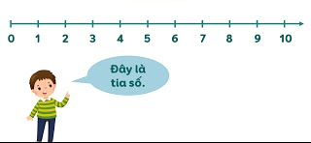
Đây là tia số

Slide 7
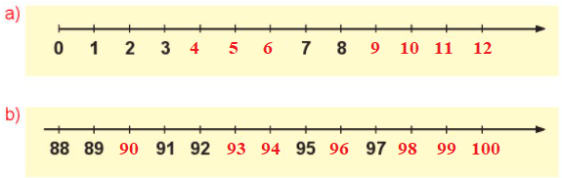

Slide 8

6 là số liền trước của 7
8 là số liền sau của 7
7

Slide 9
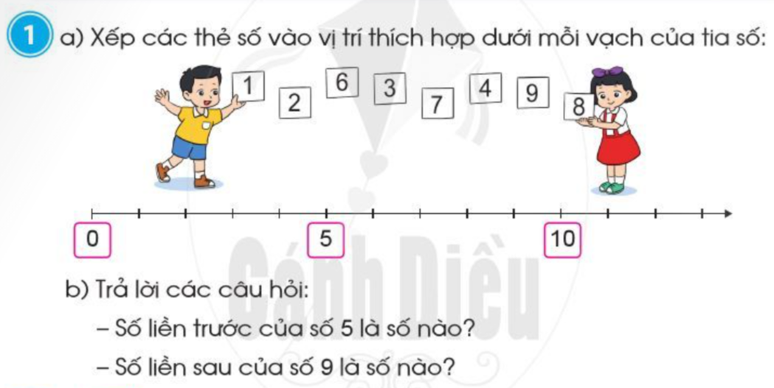
1
2
3
4
6
7
8
9
4
10

Slide 10
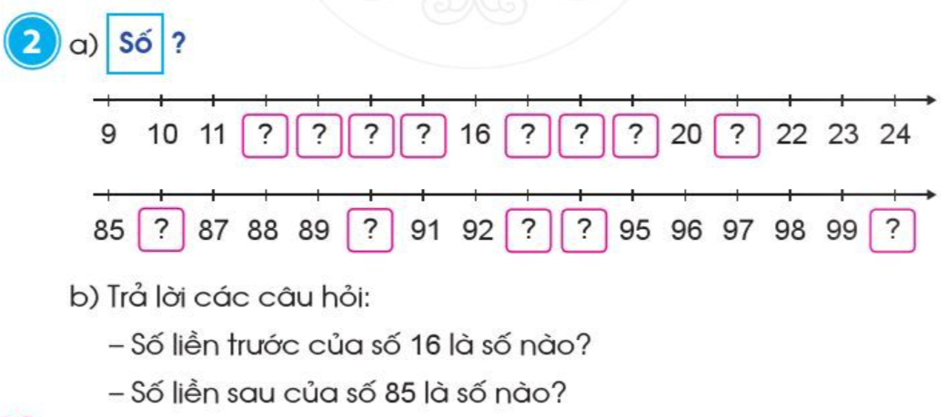
12
13
14
15
17
18
19
21
86
90
93
94
100
15
86

Slide 11


HẸN GẶP LẠI

